Slide 1
①マネジメント
（添付資料：参考様式）
項目番号２ | 生物多様性に関する取組を進めるための担当者・担当する部署が決まっており、方針を実施する体制が整っているか。
チェック理由 | 備考
【担当部署】 滋賀事業所 環境課 【担当者】 環境係長 滋賀 一郎 | 毎年度担当者を選任する。
組織体制図
【環境委員会の構成】
ES会議
委員長 | 環境課 課長
委員 | 環境委員
オブザーバー | ●●大学講師
事務局 | 環境課
環境委員会
ES会議の下部組織の一つとして、●●や●●における生物多様性保全の推進を目的に設置
※既存の資料等を用いていただいて結構です。
※チェック基準の該当箇所がわかるように、着色・枠囲い等してください。

Slide 2
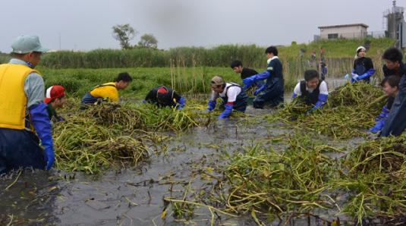
②取組・目標（生物多様性）
（添付資料：参考様式）
項目番号１４ | 事業活動に伴う外来種（国内外来種を含む）の分布拡大に取り組んでいるか。外来種の防除活動に参加・実施しているか。
チェック理由 | 備考
外来水生植物の駆除活動に取り組んでいる | 毎年７月の「琵琶湖の日」に合わせて、事業所周辺においてオオバナミズキンバイやナガエツルノゲイトウなどの特定外来生物の駆除に取り組んでいる。
・実施時期 毎年７月１日
・参加人数 ５０名
・活動場所 ●●内湖
※既存の資料等を用いていただいて結構です。
※チェック基準の該当箇所がわかるように、着色・枠囲い等してください。

